Slide 1
Здоровим
бути модно

Slide 2
Здоров'я – найдорожчий скарб
Такими словами відкриємо цю презентацію.
Власне, це є 100% правда… Про це можна написати цілу книгу, а можна сказати все однією фразою: «ЗДОРОВИМ БУТИ МОДНО»

Slide 3
Загальновідомо, що стан здоров'я лише на 10 % залежить від системи охорони здоров'я. Решта 90% припадає: на екологію, спадковість та найбільше – на умови способу життя. Справедливо зазначив видатний вчений Амосов :”У більшості хвороб винна не природа, не суспільство, а сама людина. Найчастіше вона хворіє через лінощі й жадобу. Щоб бути здоровим, потрібні власні зусилля. ” Тому ми усвідомлюємо нову формулу життя:” Турбота про здоров'я – обов'язок кожного. ”

Slide 4
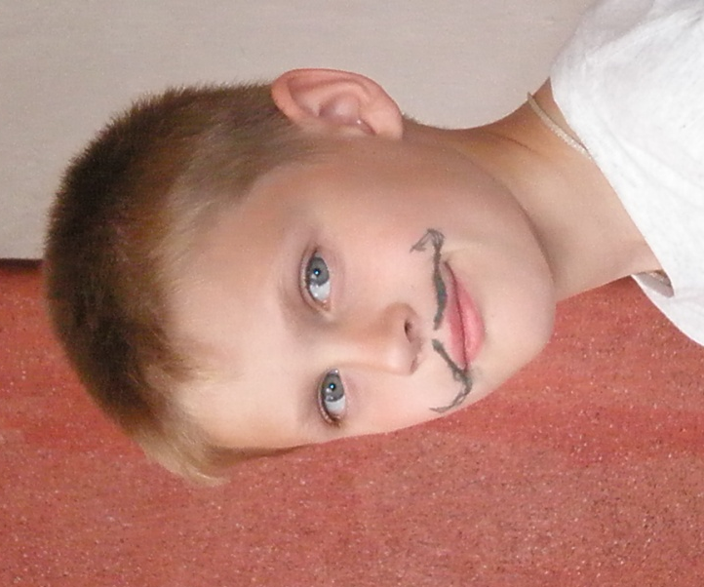
В здоровому тілі –
Здоровий дух!
Веселий сміх –
здоров'я
Здоровому
все здорово!
Найбільше щастя в житті –
здоров'я!

Slide 5
Ми щасливі від того, що залучаючи нашу молодь
до здорового способу життя, можемо вплинути на їхній життєвий вибір. Протягом року в нашій школі працює психологічний театр “Крок”, де діти граючи різні соціальні ролі, вчаться аналізувати ситуації та вміло виходити з них. Учні приймають активну участь у місячнику пропаганди здорового способу життя та в тижні профілактики наркоманії та СНІДу. Протягом року класні керівники готують виховні години щодо поліпшення здорового способу життя. Дітям демонструються документальні фільми. Також наші учні власноруч виготовляють інформаційні буклети, стінгазети,макети, які направлені на розширення знань про згубний вплив алкоголю, тютюнопаління та наркотиків.

Slide 6
Дай шанс здоров'ю !

Slide 7
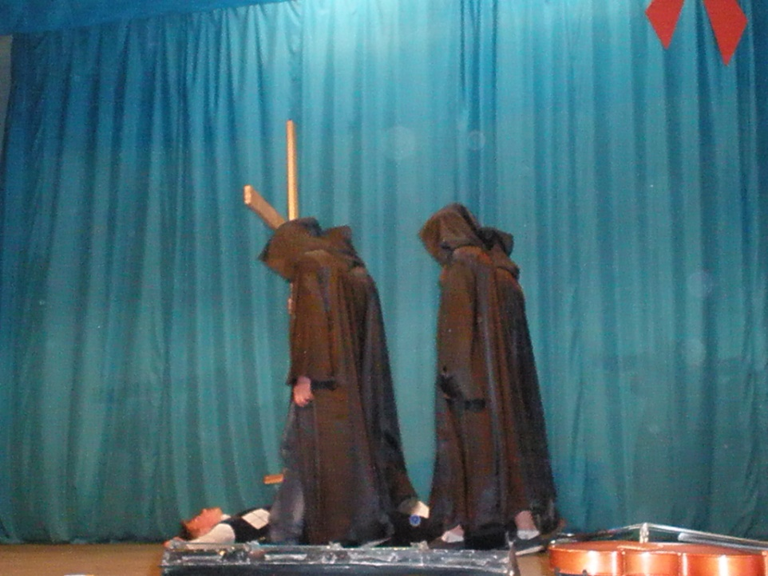
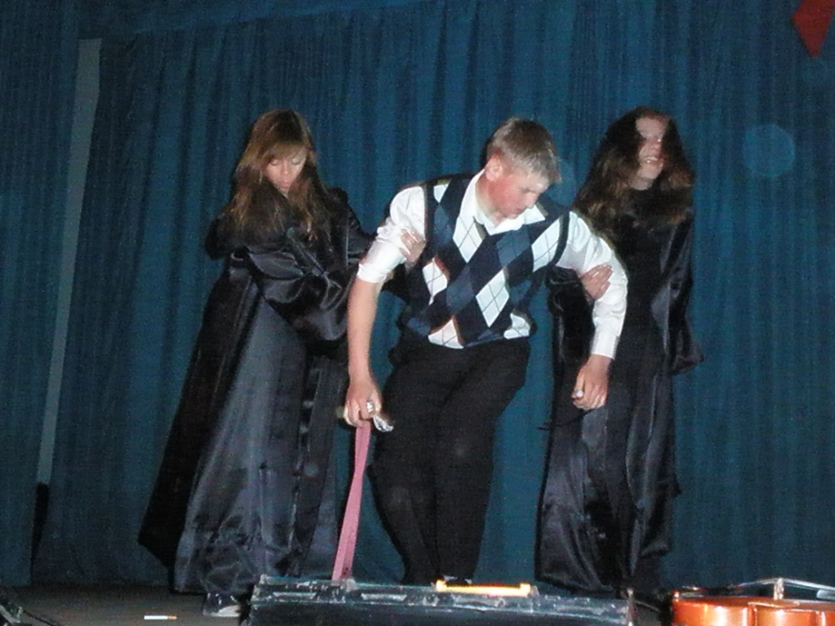
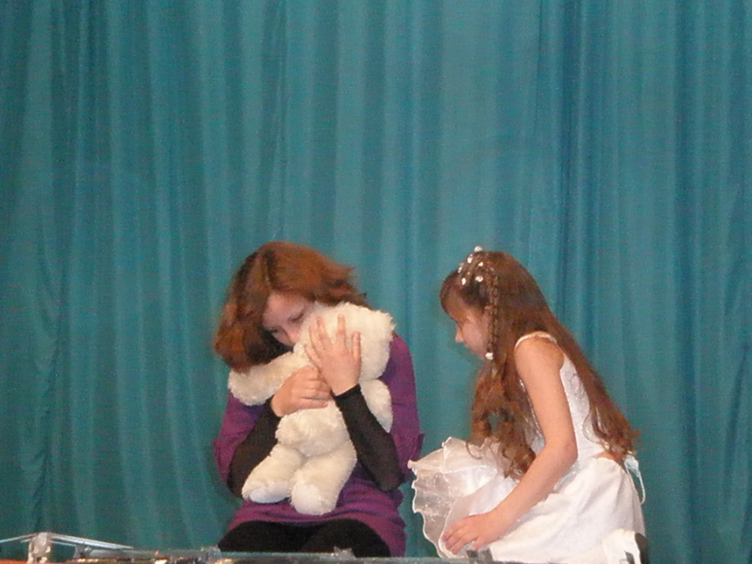
Психологічний театр “Крок”

Slide 8
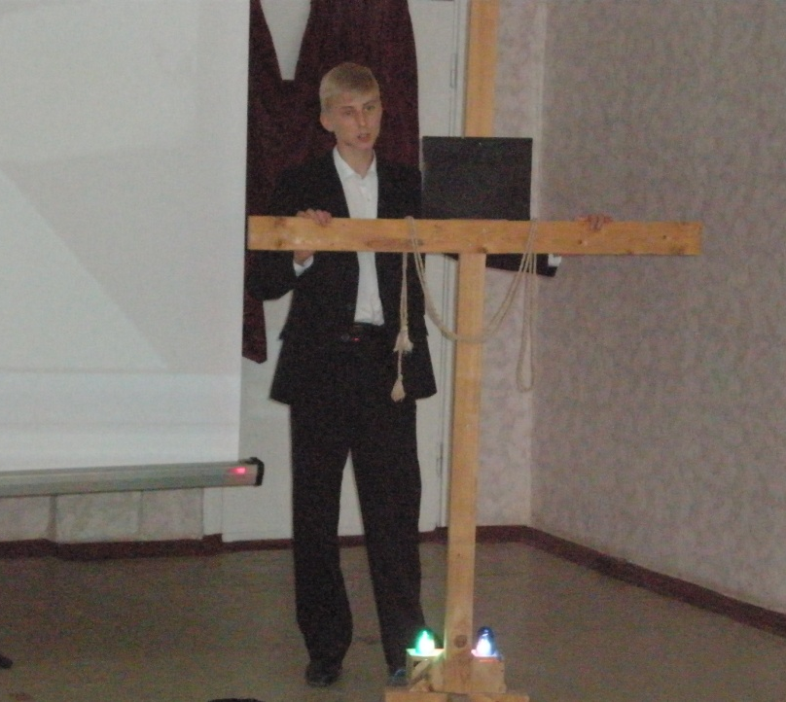
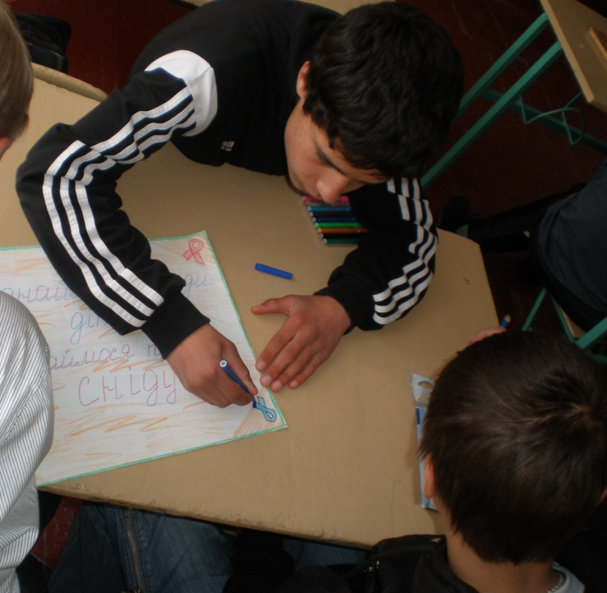
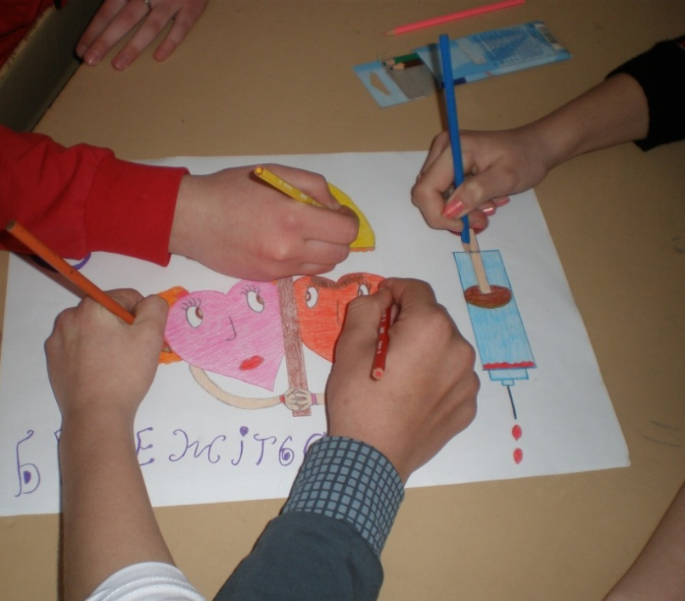
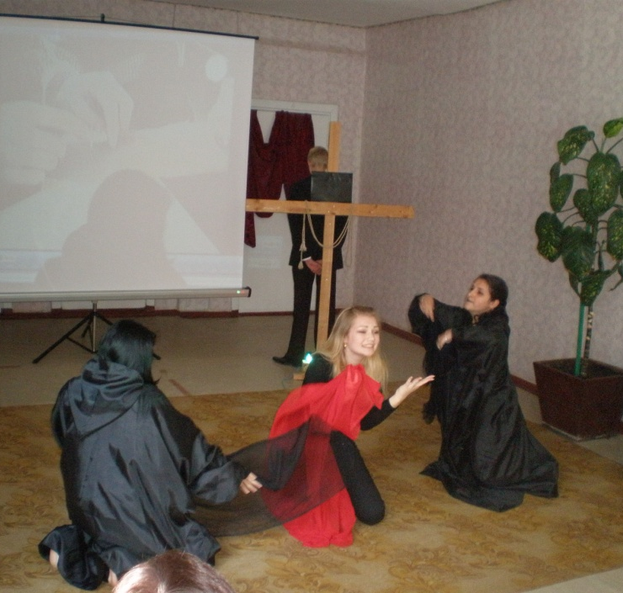

Slide 9
Відпочинок для здоров'я

Slide 10
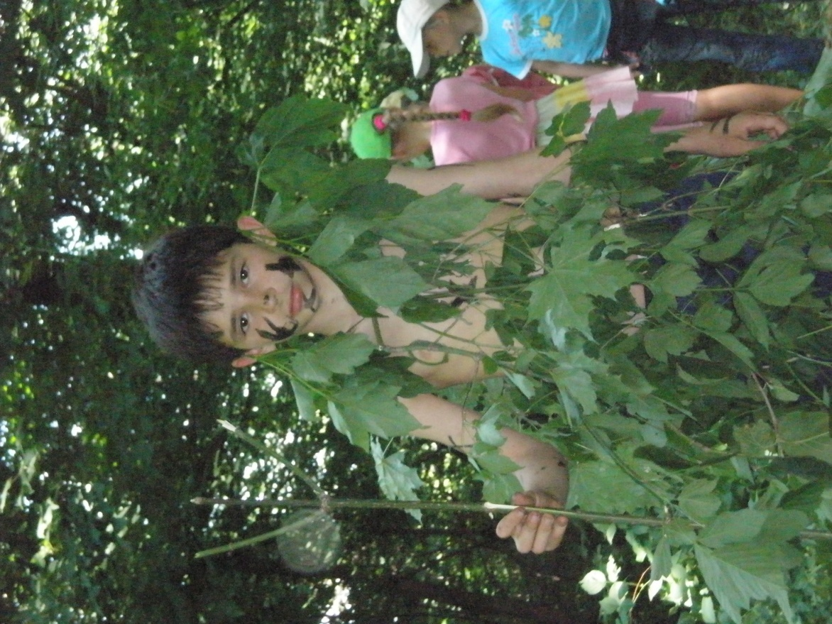
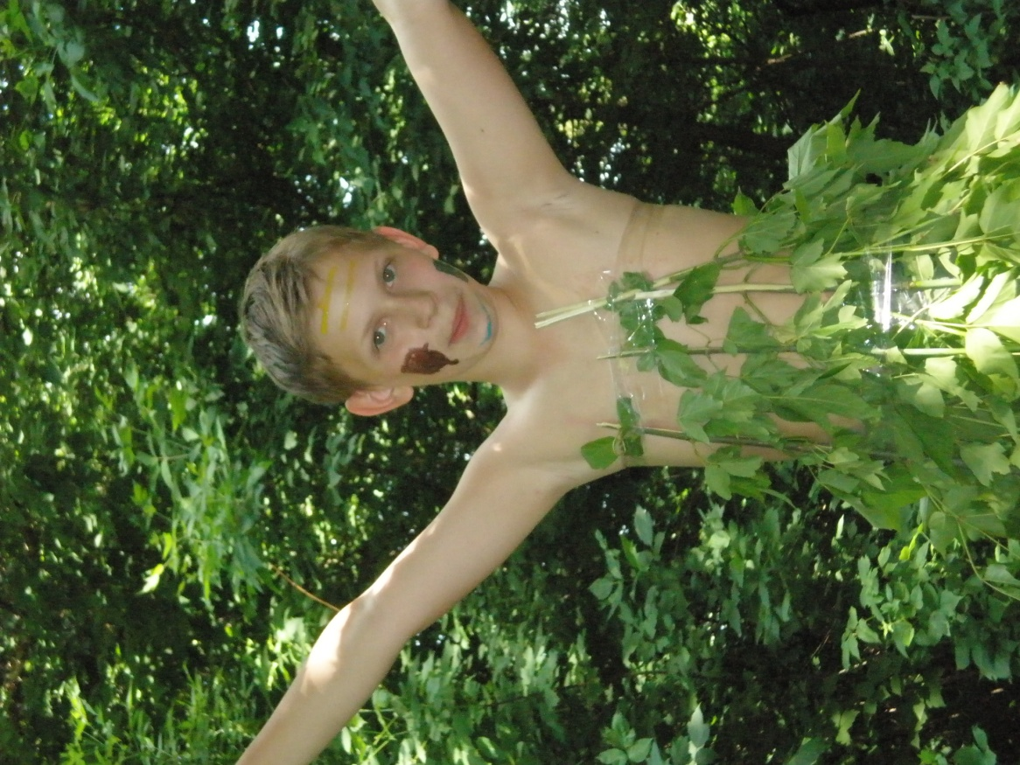
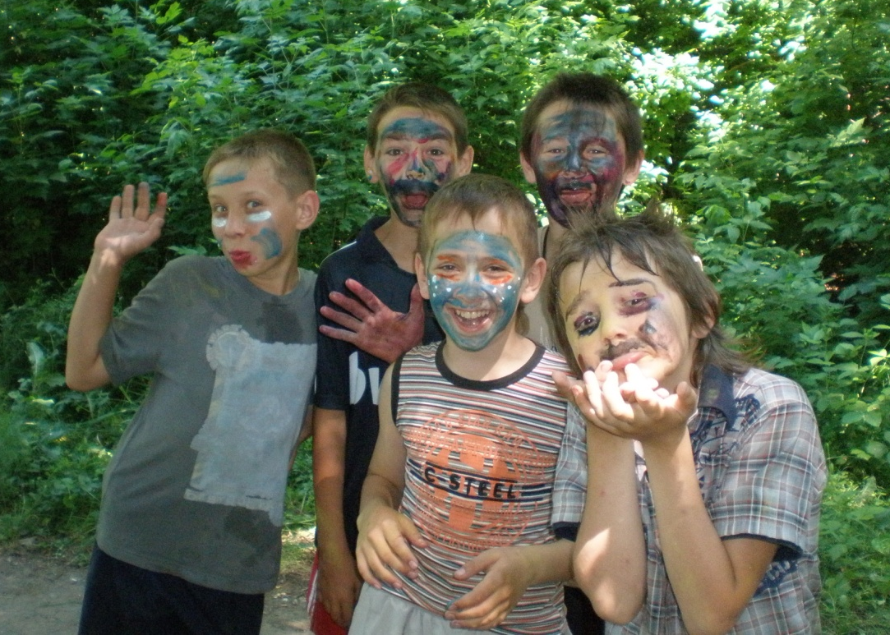

Slide 11
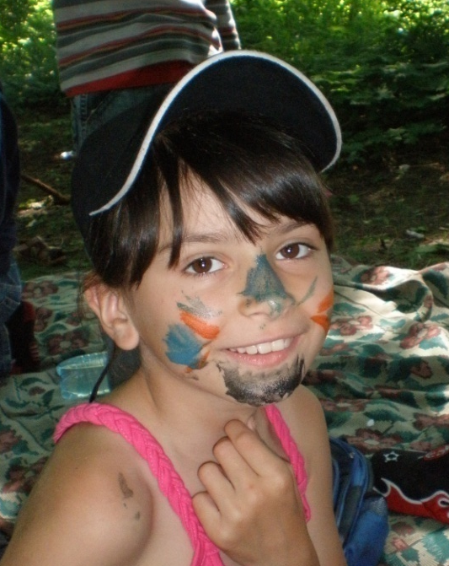
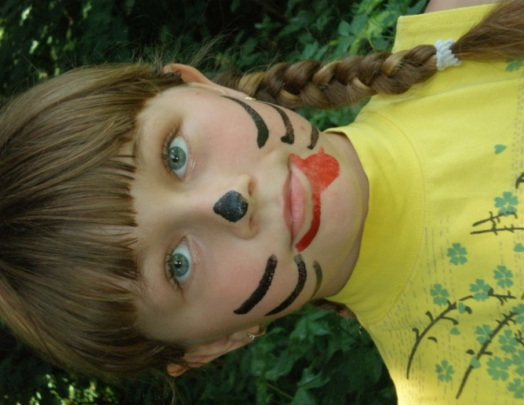
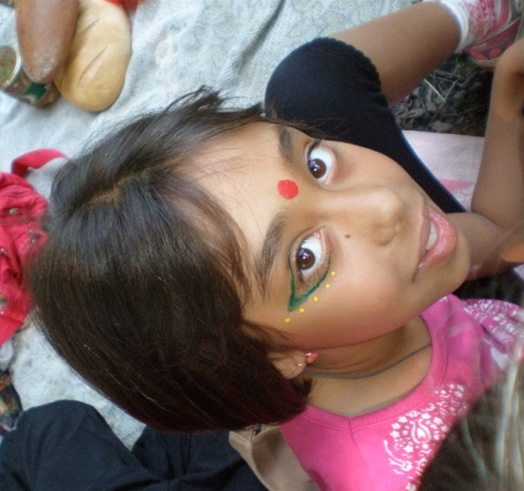
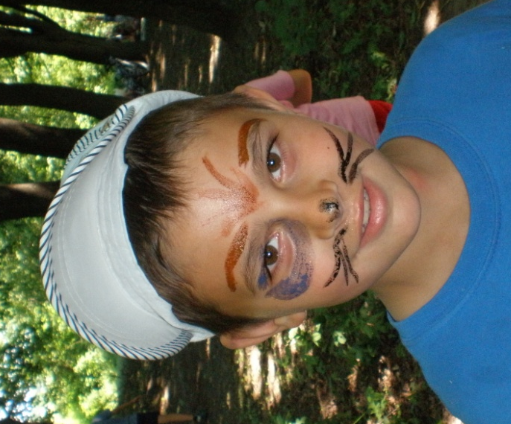
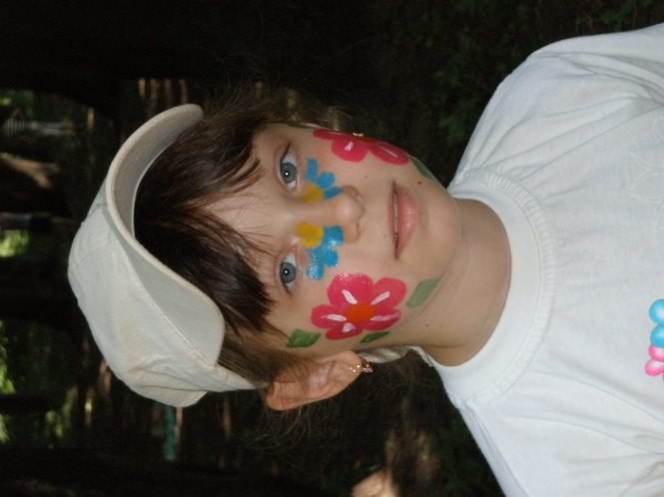
Будь здоровим та привабливим

Slide 12
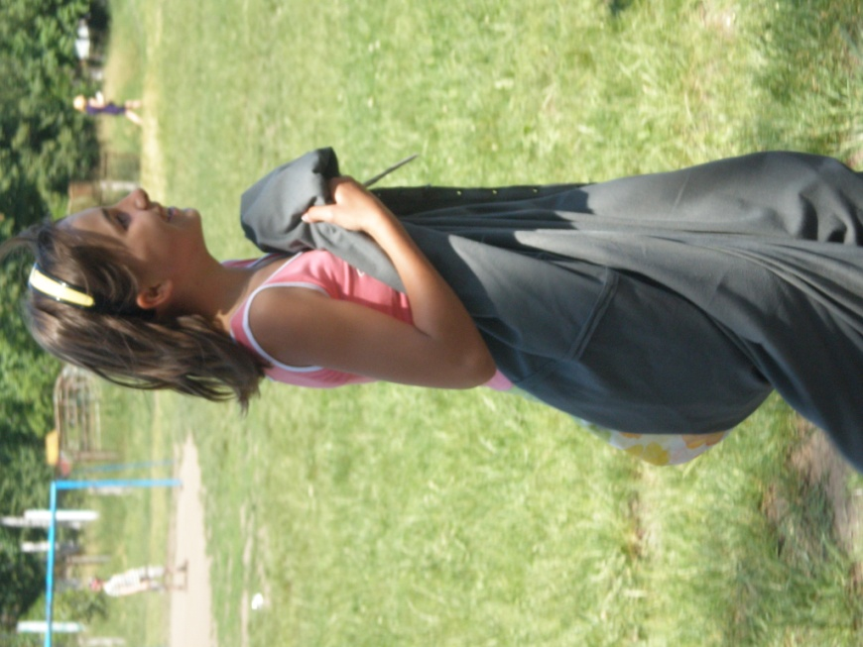
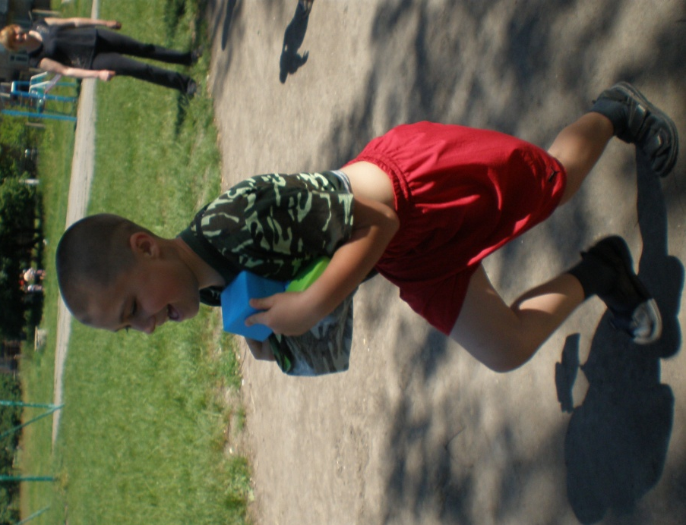
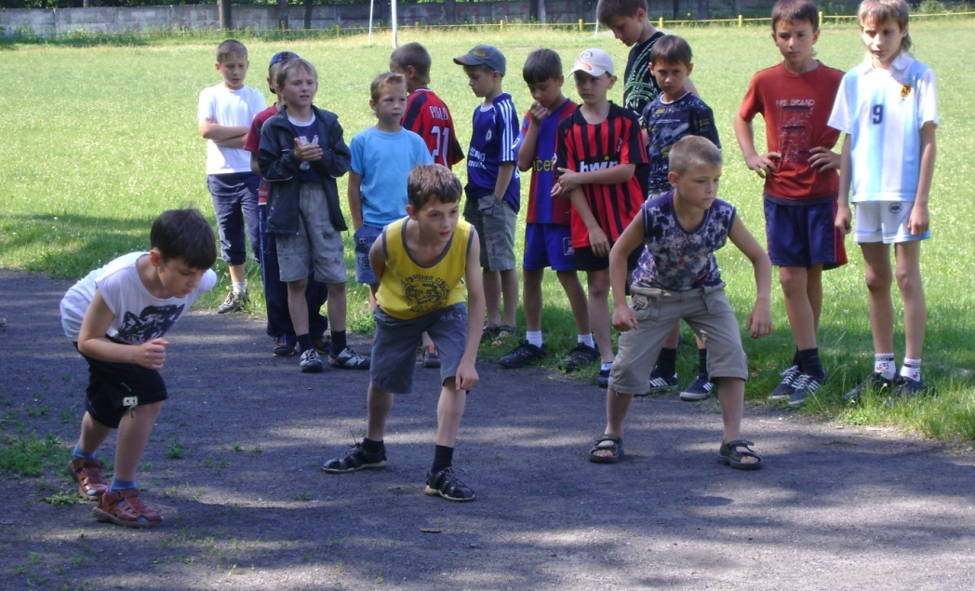
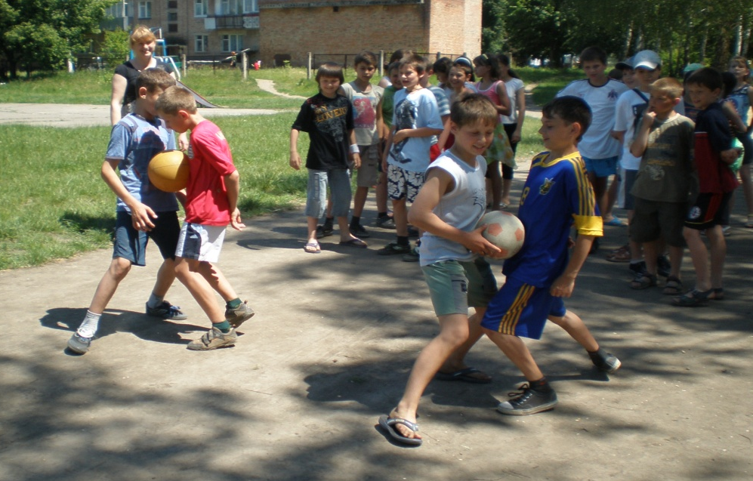
Рух
заради здоров'я

Slide 13
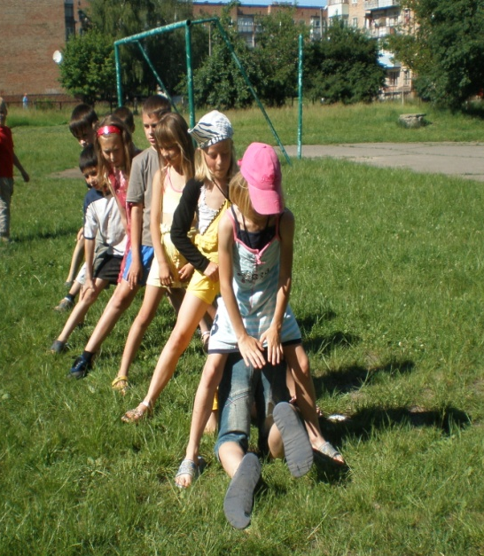
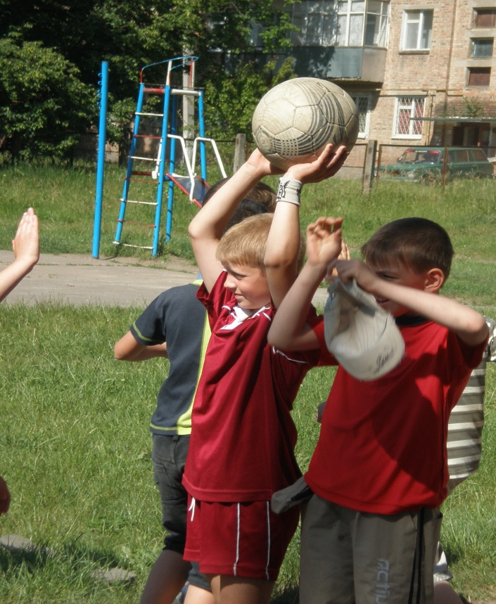

Slide 14
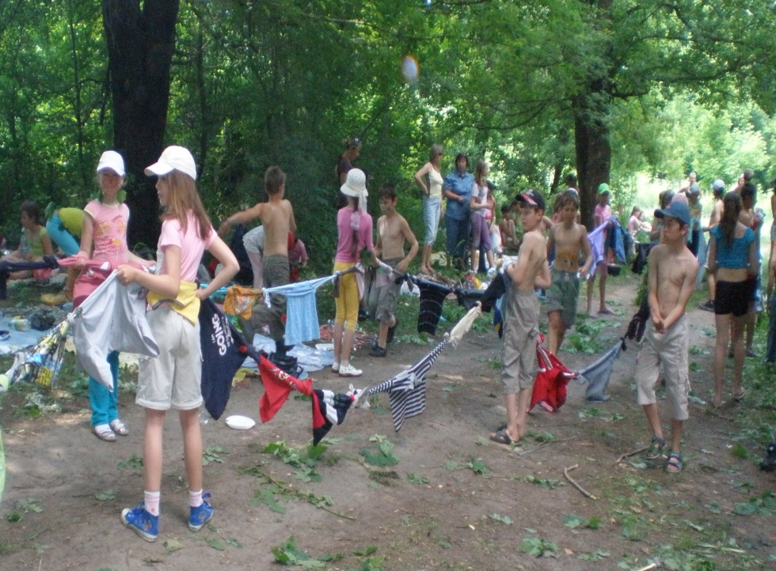
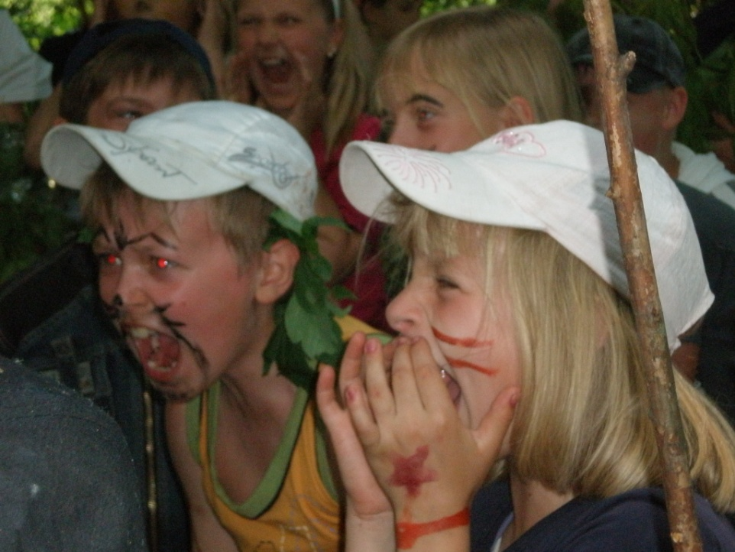
Веселі
старти

Slide 15
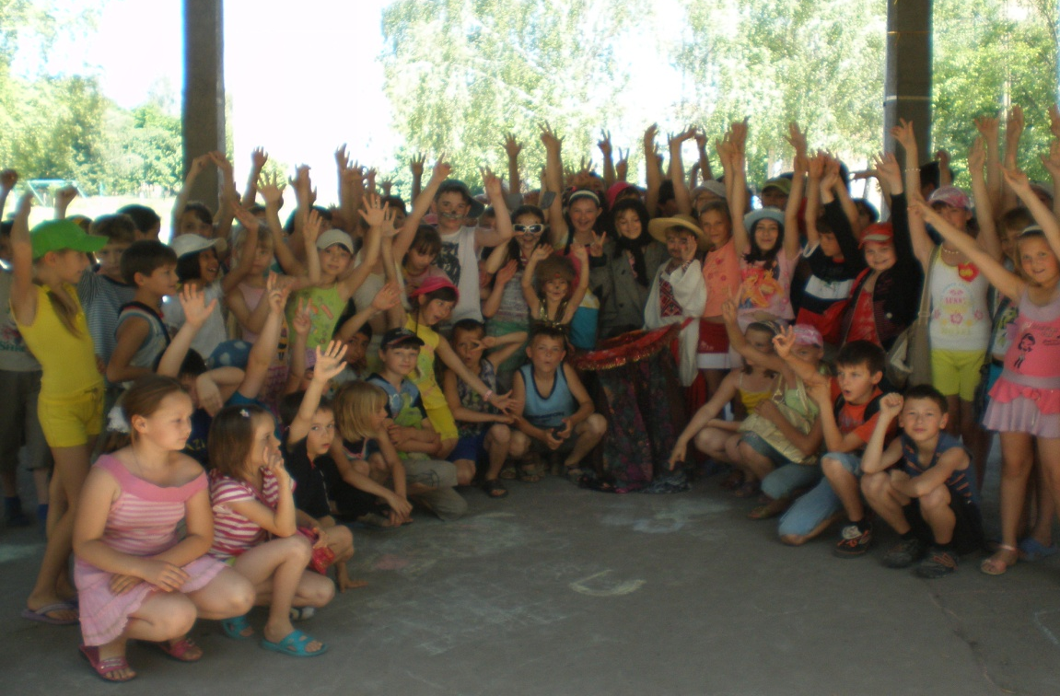
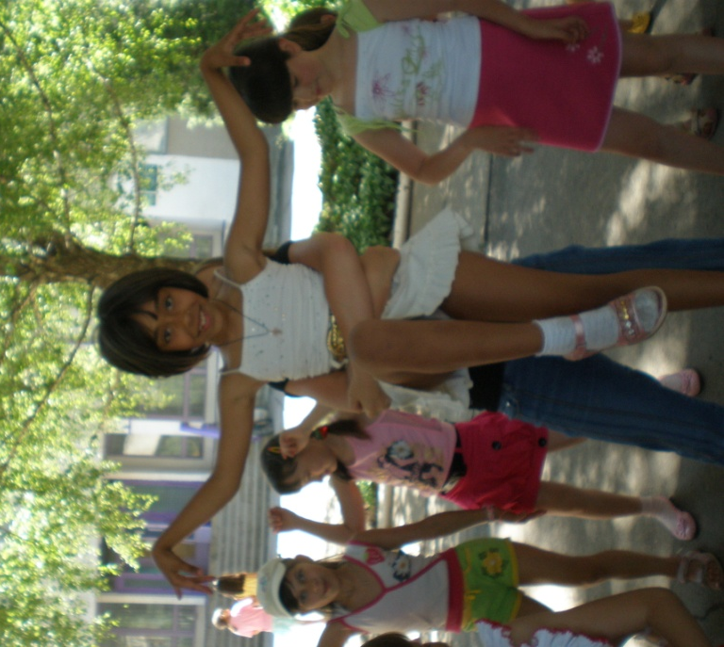
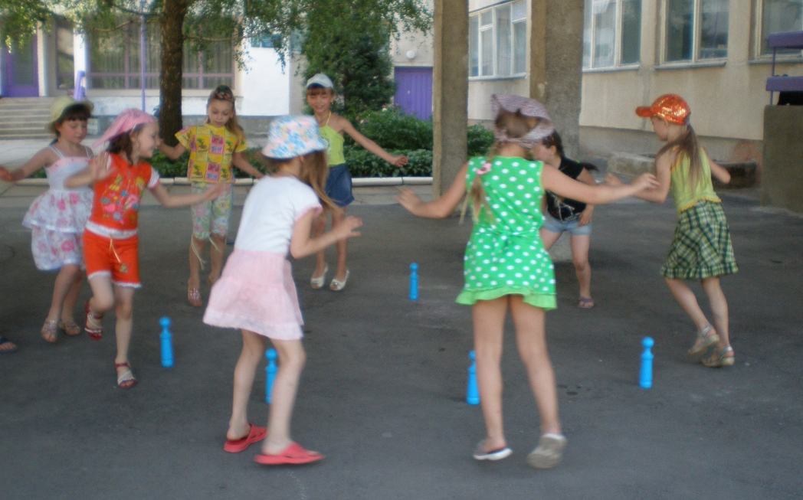
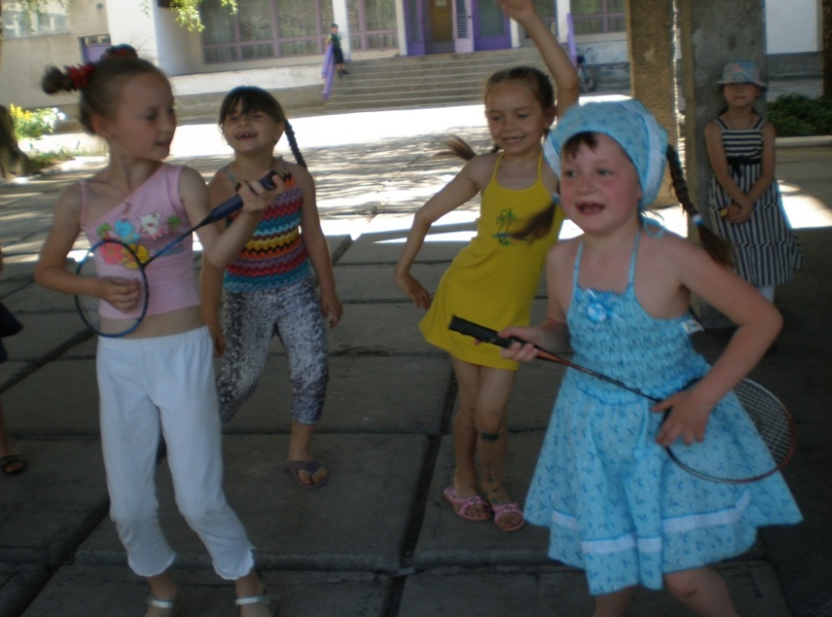

Slide 16
Ні дня без спорту

Slide 17
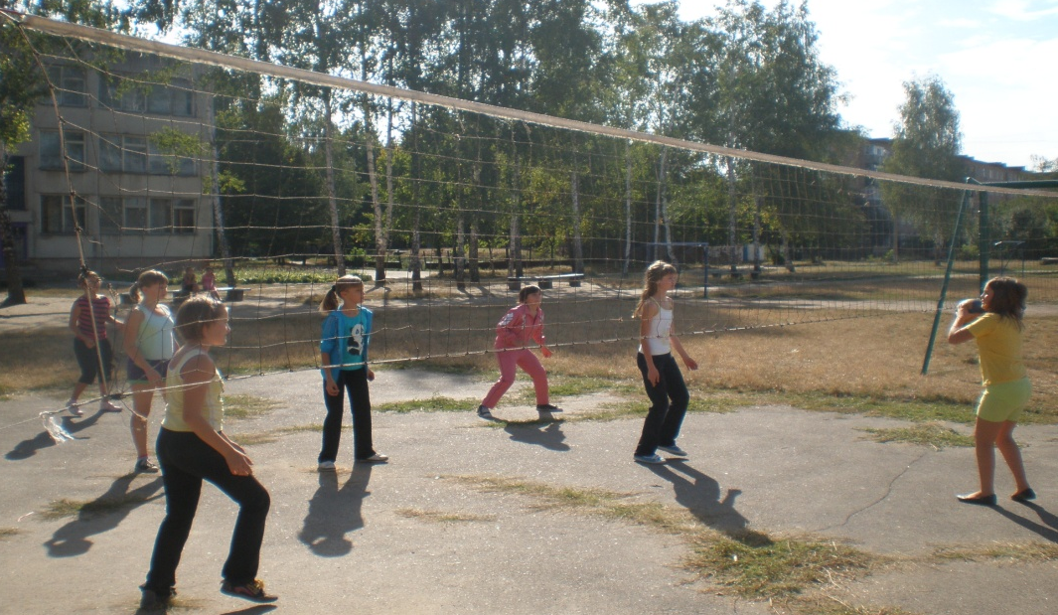
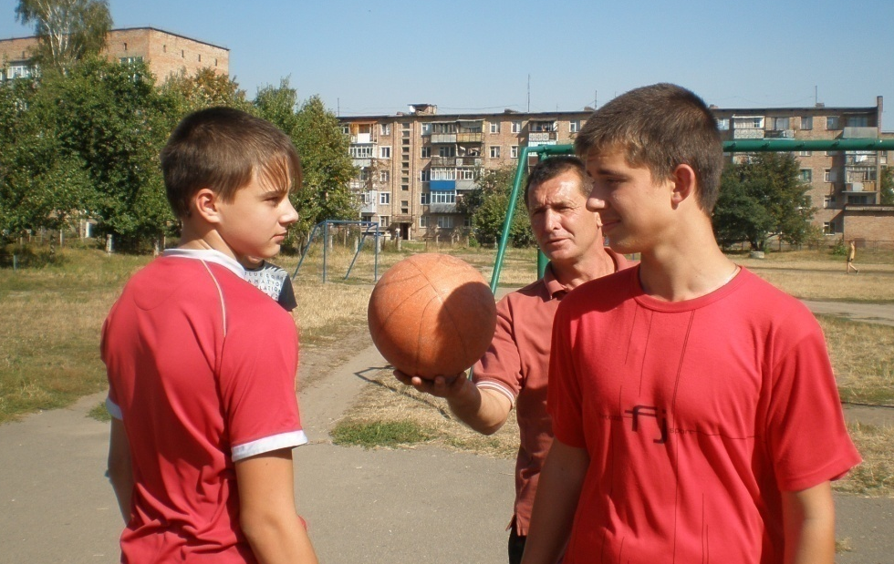

Slide 18
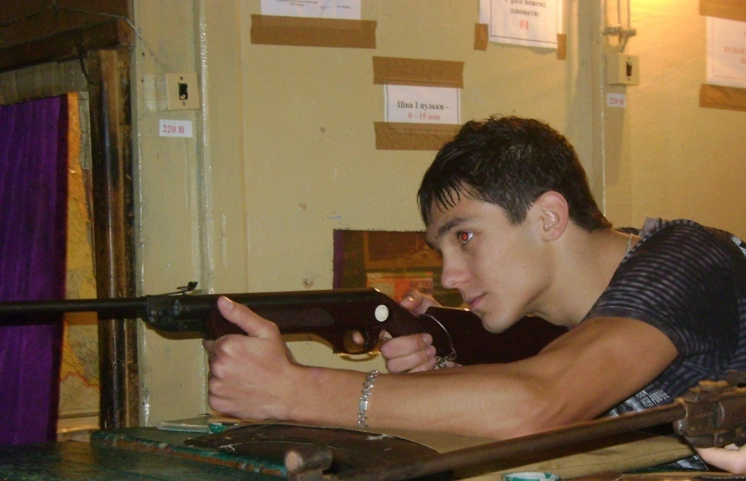
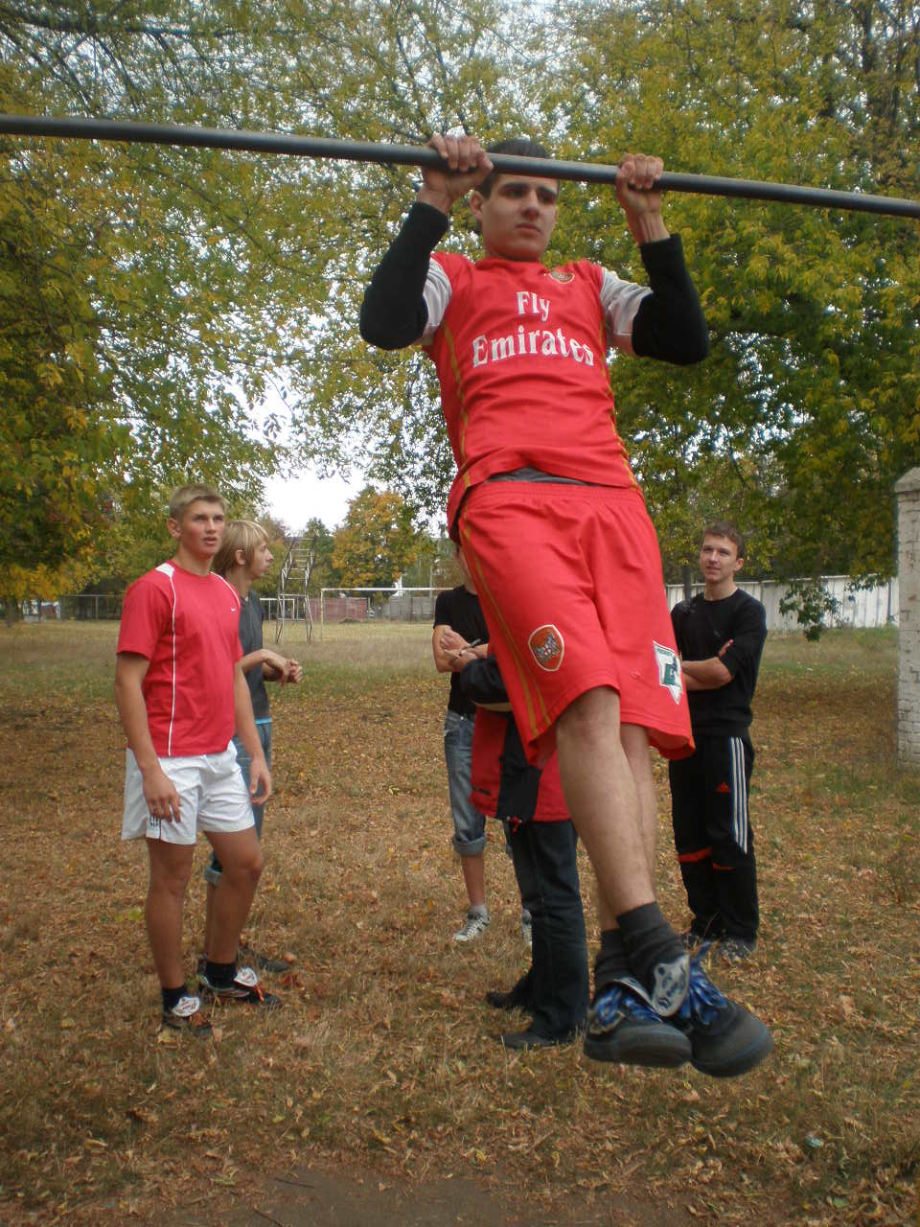
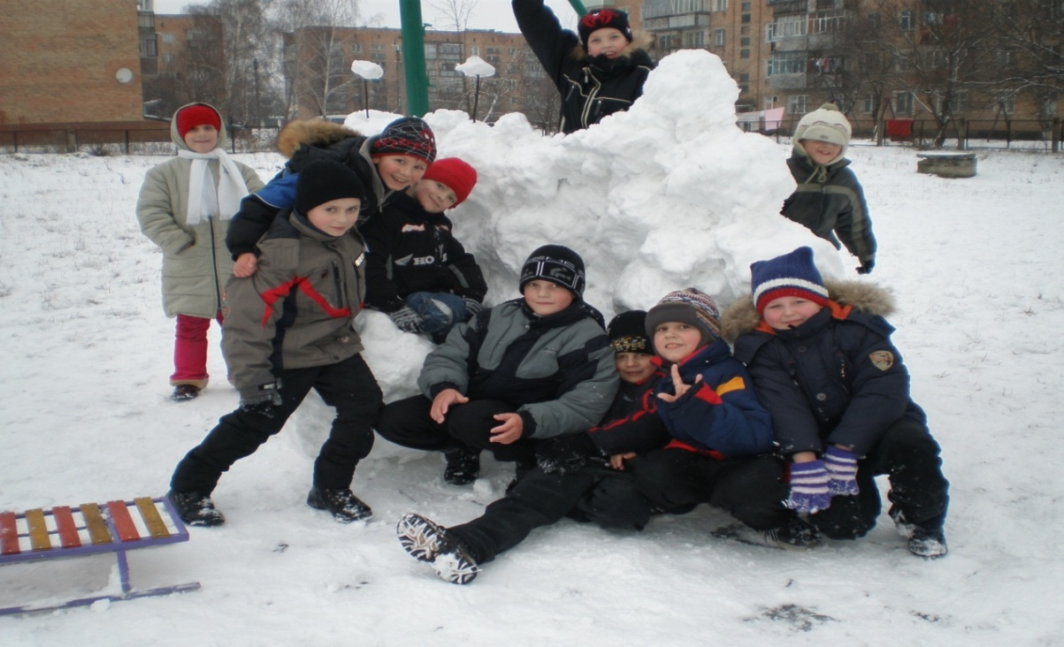

Slide 19
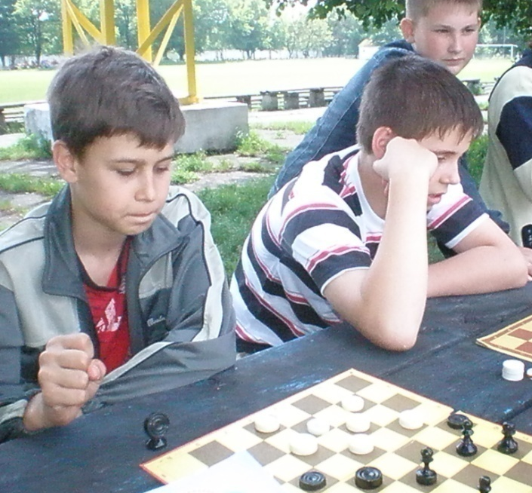
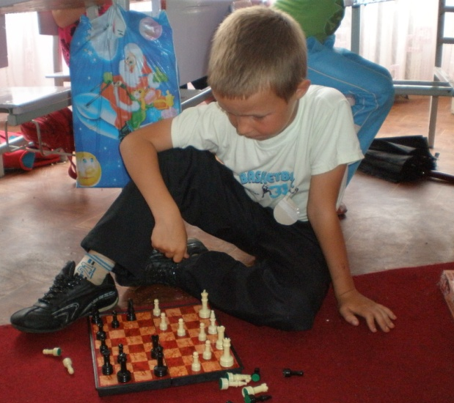
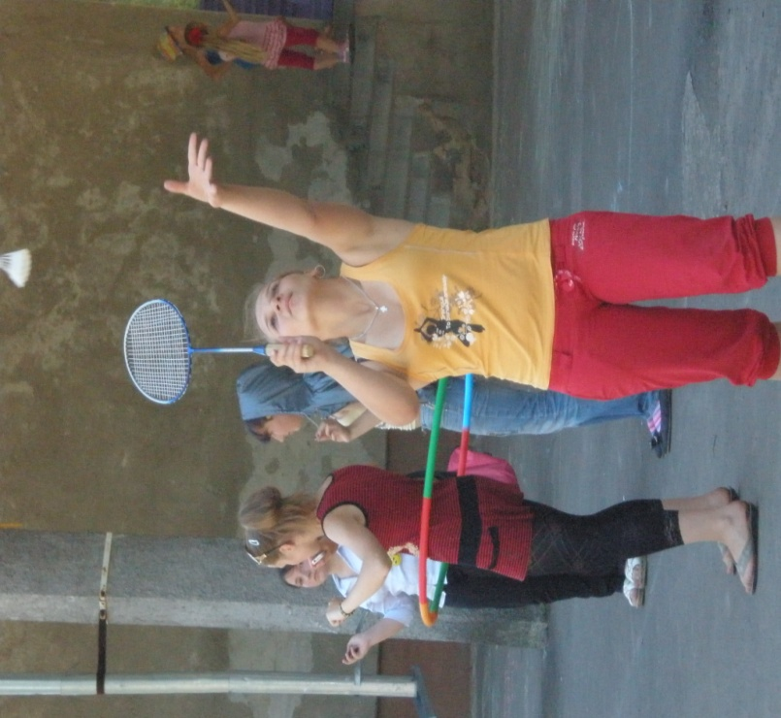
Спортивне дозвілля

Slide 20
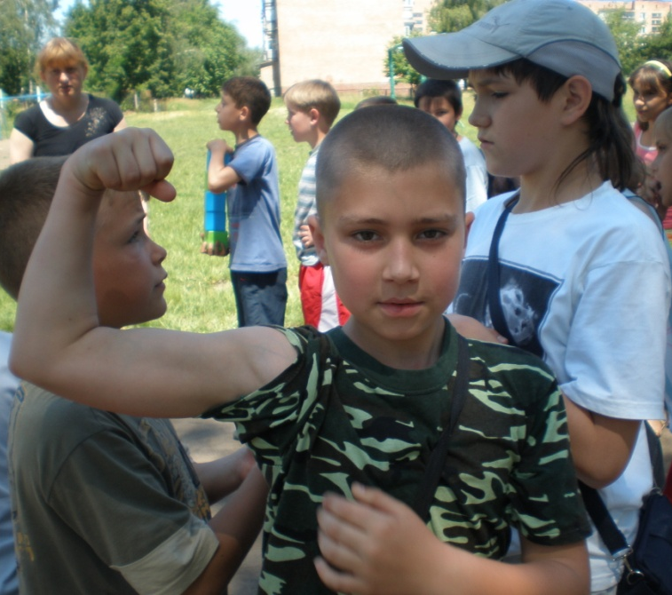
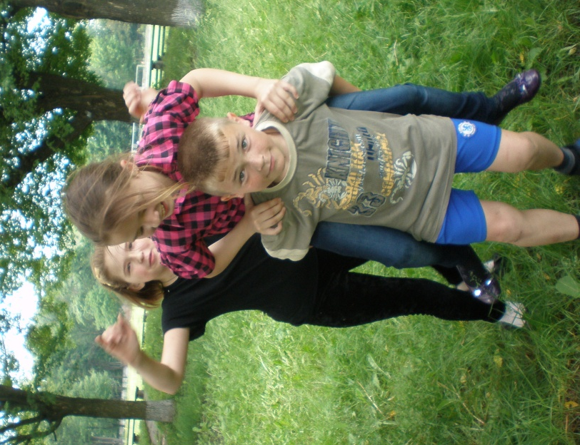

Slide 21
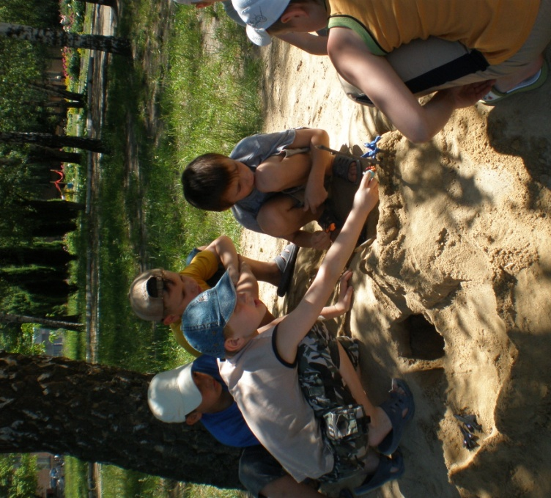
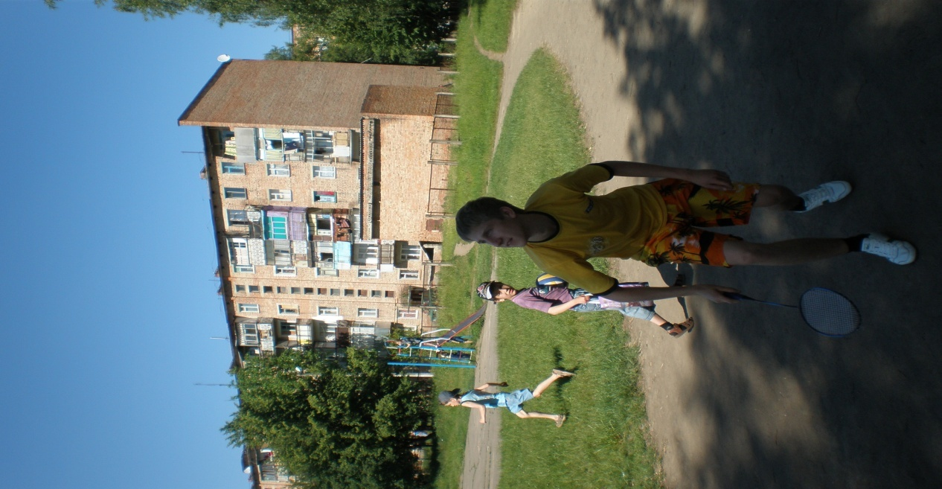
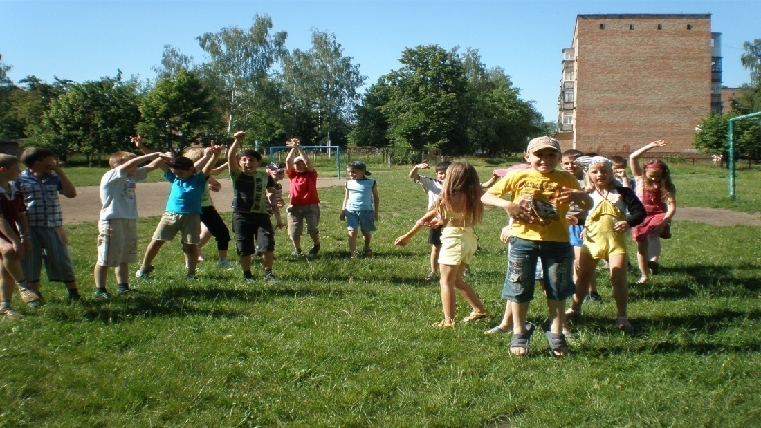
Мій улюблений
ігровий майданчик

Slide 22
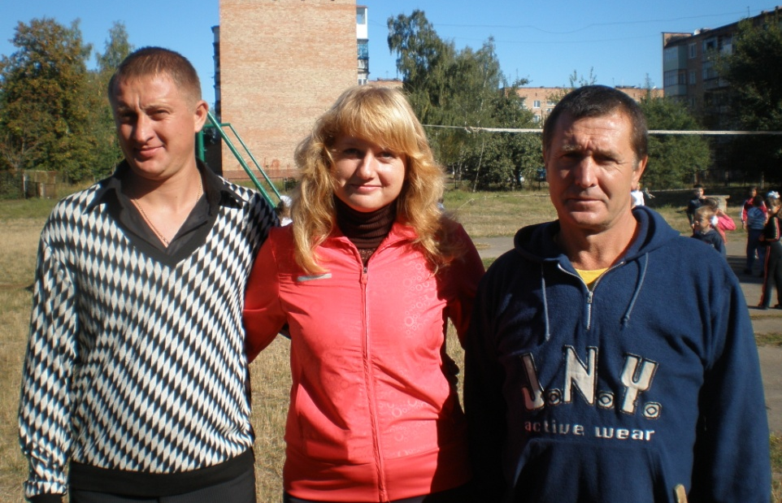
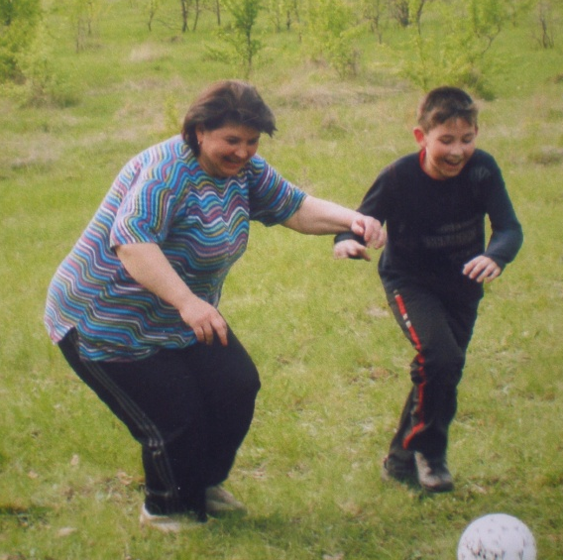
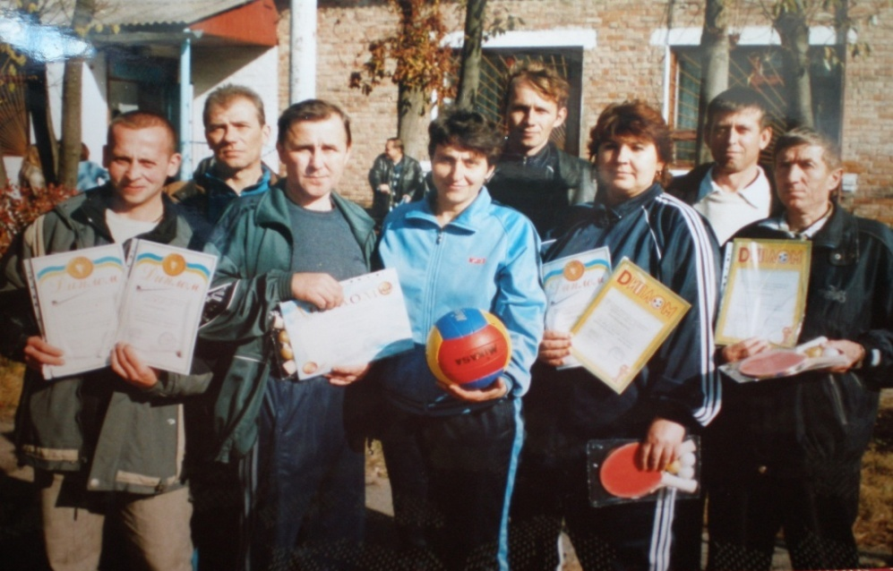
До перемоги –
шкільною родиною

Slide 23
Здоров’я – це ранок зі свіжим повітрям, Це сонце, що гріє ласкаво й привітно. Здоров’я – смак свіжих ягід дозрілих, Це спорт, що дає нам наснагу і силу.

